Slide 1


CĂN CHỈNH VÀ TÍCH HỢP THÔNG TIN CỘNG TÁC NHẰM NÂNG CAO HIỆU QUẢ CHO HỆ THỐNG TƯ VẤN DỰA TRÊN MÔ HÌNH NGÔN NGỮ LỚN
Học viên thực hiện: Bùi Nguyên Quốc Bảo
MSHV: 24C12002
Ngành đào tạo: Hệ Thống Thông Tin

Slide 2
Nội dung
Tổng quan nghiên cứu trước
Mô hình Q-Former (BLIP-2)
InstructBLIP
Đề xuất và cải tiến
2
© Bộ môn KHMT - Khoa CNTT - Trường ĐH KHTN

Slide 3
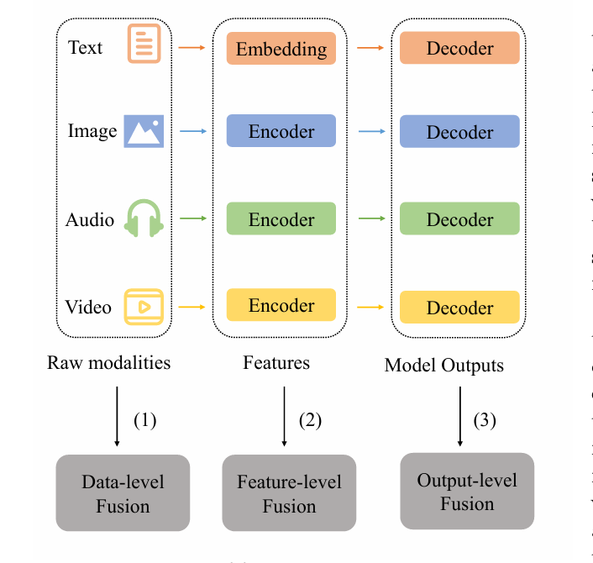
Tổng quan nghiên cứu
Multimodal Alignment and Fusion: A Survey
Các cấp độ kết hợp (Fusion Levels) trong Multimodal Alignment
Data-level Fusion – dữ liệu thô từ hai modality được kết hợp trực tiếp và đưa vào một mô hình duy nhất
Feature-Level Fusion: mỗi modality qua một encoder trích đặc trưng riêng, sau đó đặc trưng được hợp nhất qua module fusion và đưa vào một mô hình dự đoán chung: Cross-attention, Q-Former, MLP....
Output-level Fusion – mỗi modality được xử lý hoàn chỉnh bởi mô hình riêng (ô màu hồng) tạo ra quyết định hoặc dự đoán riêng, rồi các quyết định này được kết hợp ở tầng quyết định
Hình: Các cấp độ fusion kết hợp nhiều hình thái vào mô hình LLM
2
© Bộ môn KHMT - Khoa CNTT - Trường ĐH KHTN
Notes:
Trong phần giới thiệu tổng quan này, chúng ta sẽ đi từ bối cảnh chung đến động lực cụ thể của đề tài.
Ngày nay, hệ thống tư vấn (Recommender Systems) đóng vai trò rất quan trọng trong việc cá nhân hoá trải nghiệm người dùng trên nhiều nền tảng như thương mại điện tử, học trực tuyến, giải trí,... Các hệ thống này giúp người dùng khám phá các sản phẩm phù hợp với sở thích và nhu cầu riêng biệt.
Tuy nhiên, các mô hình truyền thống như lọc cộng tác hay phân rã ma trận vẫn tồn tại các nhược điểm lớn như dữ liệu thưa (sparse data), cold-start, và đặc biệt là không thể hiểu sâu động lực, sở thích tiềm ẩn từ phía người dùng.
Trong khi đó, sự xuất hiện và phát triển mạnh mẽ của các Mô hình Ngôn ngữ Lớn (LLMs) như GPT, BERT đã mở ra một cơ hội đột phá mới. Các mô hình này không chỉ xử lý ngôn ngữ tự nhiên tốt, mà còn có khả năng tổng quát hoá và suy luận rất sâu – điều mà hệ thống tư vấn truyền thống chưa làm được. Việc tích hợp LLMs vào hệ thống tư vấn vì thế trở thành một hướng nghiên cứu đầy tiềm năng.

Slide 4
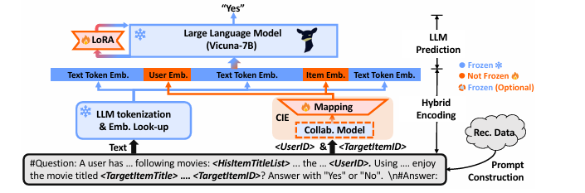
Tổng quan nghiên cứu
Multimodal Alignment and Fusion: A Survey
Mô hình CoLLM
Mô hình state-of-the-art LLMRec
Trích xuất tín hiệu cộng tác thông qua sử dụng các mô hình truyền thống như MF hoặc DIN.
Tích hợp thông tin cộng tác bằng cách ánh xạ vector cộng tác vào không gian ngữ nghĩa của LLM thông qua 1 lớp Projection đơn giản.
Sử dụng LoRA để finetune tác vụ tư vấn cho mô hình LLMs.
Xây dựng few-shot prompt.
Hình:Kiến trúc của CoLLM
2
© Bộ môn KHMT - Khoa CNTT - Trường ĐH KHTN
Notes:
Trong phần giới thiệu tổng quan này, chúng ta sẽ đi từ bối cảnh chung đến động lực cụ thể của đề tài.
Ngày nay, hệ thống tư vấn (Recommender Systems) đóng vai trò rất quan trọng trong việc cá nhân hoá trải nghiệm người dùng trên nhiều nền tảng như thương mại điện tử, học trực tuyến, giải trí,... Các hệ thống này giúp người dùng khám phá các sản phẩm phù hợp với sở thích và nhu cầu riêng biệt.
Tuy nhiên, các mô hình truyền thống như lọc cộng tác hay phân rã ma trận vẫn tồn tại các nhược điểm lớn như dữ liệu thưa (sparse data), cold-start, và đặc biệt là không thể hiểu sâu động lực, sở thích tiềm ẩn từ phía người dùng.
Trong khi đó, sự xuất hiện và phát triển mạnh mẽ của các Mô hình Ngôn ngữ Lớn (LLMs) như GPT, BERT đã mở ra một cơ hội đột phá mới. Các mô hình này không chỉ xử lý ngôn ngữ tự nhiên tốt, mà còn có khả năng tổng quát hoá và suy luận rất sâu – điều mà hệ thống tư vấn truyền thống chưa làm được. Việc tích hợp LLMs vào hệ thống tư vấn vì thế trở thành một hướng nghiên cứu đầy tiềm năng.

Slide 5
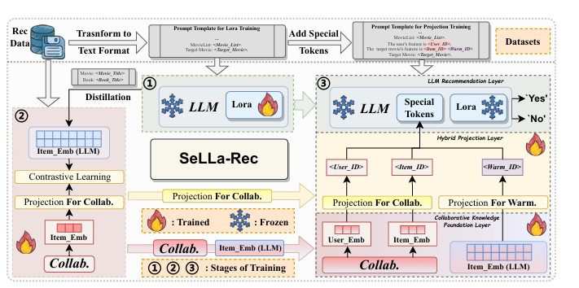
Tổng quan nghiên cứu
Multimodal Alignment and Fusion: A Survey
Phương pháp học tương phản (contrastive learning)
Đây là hướng tiếp cận dựa trên học so sánh (comparative learning) để kéo gần các cặp dữ liệu liên quan và đẩy xa các cặp không liên quan trong không gian đặc trưng
Trong những năm gần đây, nhiều biến thể của contrastive loss ra đời để tăng cường khả năng phân biệt:
AMC-Loss: Thêm biên độ góc tăng phân biệt.
Supervised Contrastive Loss: Dùng nhãn lớp ổn định hiệu năng.
Hình: Sella Rec
2
© Bộ môn KHMT - Khoa CNTT - Trường ĐH KHTN
Notes:
Trong phần giới thiệu tổng quan này, chúng ta sẽ đi từ bối cảnh chung đến động lực cụ thể của đề tài.
Ngày nay, hệ thống tư vấn (Recommender Systems) đóng vai trò rất quan trọng trong việc cá nhân hoá trải nghiệm người dùng trên nhiều nền tảng như thương mại điện tử, học trực tuyến, giải trí,... Các hệ thống này giúp người dùng khám phá các sản phẩm phù hợp với sở thích và nhu cầu riêng biệt.
Tuy nhiên, các mô hình truyền thống như lọc cộng tác hay phân rã ma trận vẫn tồn tại các nhược điểm lớn như dữ liệu thưa (sparse data), cold-start, và đặc biệt là không thể hiểu sâu động lực, sở thích tiềm ẩn từ phía người dùng.
Trong khi đó, sự xuất hiện và phát triển mạnh mẽ của các Mô hình Ngôn ngữ Lớn (LLMs) như GPT, BERT đã mở ra một cơ hội đột phá mới. Các mô hình này không chỉ xử lý ngôn ngữ tự nhiên tốt, mà còn có khả năng tổng quát hoá và suy luận rất sâu – điều mà hệ thống tư vấn truyền thống chưa làm được. Việc tích hợp LLMs vào hệ thống tư vấn vì thế trở thành một hướng nghiên cứu đầy tiềm năng.

Slide 6
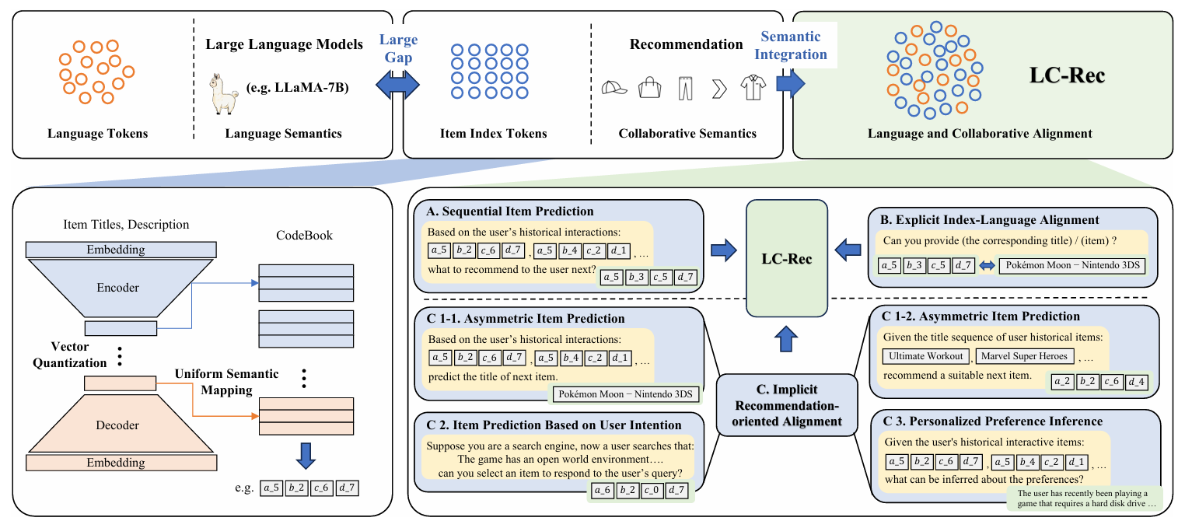
Tổng quan nghiên cứu
Multimodal Alignment and Fusion: A Survey
Generative Alignment: căn chỉnh bằng mô hình sinh
Sử dụng mô hình sinh (VAE, GAN, diffusion, decoder LLM) để tạo ra representation hoặc sample mô phỏng cross-modal.Học cách modality A (mô tả) tái tạo modality B (vector CF)→ tự động align 2 space.
Hình: LC Rec
2
© Bộ môn KHMT - Khoa CNTT - Trường ĐH KHTN
Notes:
Trong phần giới thiệu tổng quan này, chúng ta sẽ đi từ bối cảnh chung đến động lực cụ thể của đề tài.
Ngày nay, hệ thống tư vấn (Recommender Systems) đóng vai trò rất quan trọng trong việc cá nhân hoá trải nghiệm người dùng trên nhiều nền tảng như thương mại điện tử, học trực tuyến, giải trí,... Các hệ thống này giúp người dùng khám phá các sản phẩm phù hợp với sở thích và nhu cầu riêng biệt.
Tuy nhiên, các mô hình truyền thống như lọc cộng tác hay phân rã ma trận vẫn tồn tại các nhược điểm lớn như dữ liệu thưa (sparse data), cold-start, và đặc biệt là không thể hiểu sâu động lực, sở thích tiềm ẩn từ phía người dùng.
Trong khi đó, sự xuất hiện và phát triển mạnh mẽ của các Mô hình Ngôn ngữ Lớn (LLMs) như GPT, BERT đã mở ra một cơ hội đột phá mới. Các mô hình này không chỉ xử lý ngôn ngữ tự nhiên tốt, mà còn có khả năng tổng quát hoá và suy luận rất sâu – điều mà hệ thống tư vấn truyền thống chưa làm được. Việc tích hợp LLMs vào hệ thống tư vấn vì thế trở thành một hướng nghiên cứu đầy tiềm năng.

Slide 7
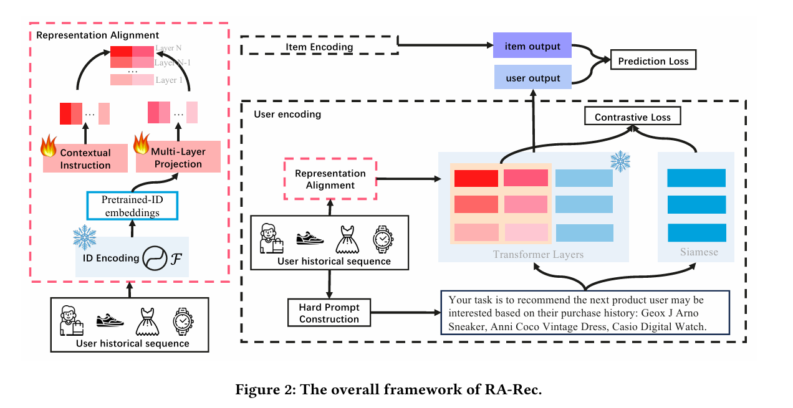
Tổng quan nghiên cứu
Multimodal Alignment and Fusion: A Survey
Phương pháp dựa trên attention (attention-based)
Cách tiếp cận này khai thác cơ chế chú ý (attention) để cho phép mô hình tự động tập trung vào phần thông tin quan trọng nhất ở mỗi modality khi kết hợp.
Attention hoạt động dựa trên bộ ba Query-Key-Value: nó tính trọng số bằng softmax của độ tương tự giữa query và mỗi key, rồi dùng trọng số đó để tổng hợp các value tương ứng
Hình: RARec
2
© Bộ môn KHMT - Khoa CNTT - Trường ĐH KHTN
Notes:
Trong phần giới thiệu tổng quan này, chúng ta sẽ đi từ bối cảnh chung đến động lực cụ thể của đề tài.
Ngày nay, hệ thống tư vấn (Recommender Systems) đóng vai trò rất quan trọng trong việc cá nhân hoá trải nghiệm người dùng trên nhiều nền tảng như thương mại điện tử, học trực tuyến, giải trí,... Các hệ thống này giúp người dùng khám phá các sản phẩm phù hợp với sở thích và nhu cầu riêng biệt.
Tuy nhiên, các mô hình truyền thống như lọc cộng tác hay phân rã ma trận vẫn tồn tại các nhược điểm lớn như dữ liệu thưa (sparse data), cold-start, và đặc biệt là không thể hiểu sâu động lực, sở thích tiềm ẩn từ phía người dùng.
Trong khi đó, sự xuất hiện và phát triển mạnh mẽ của các Mô hình Ngôn ngữ Lớn (LLMs) như GPT, BERT đã mở ra một cơ hội đột phá mới. Các mô hình này không chỉ xử lý ngôn ngữ tự nhiên tốt, mà còn có khả năng tổng quát hoá và suy luận rất sâu – điều mà hệ thống tư vấn truyền thống chưa làm được. Việc tích hợp LLMs vào hệ thống tư vấn vì thế trở thành một hướng nghiên cứu đầy tiềm năng.

Slide 8
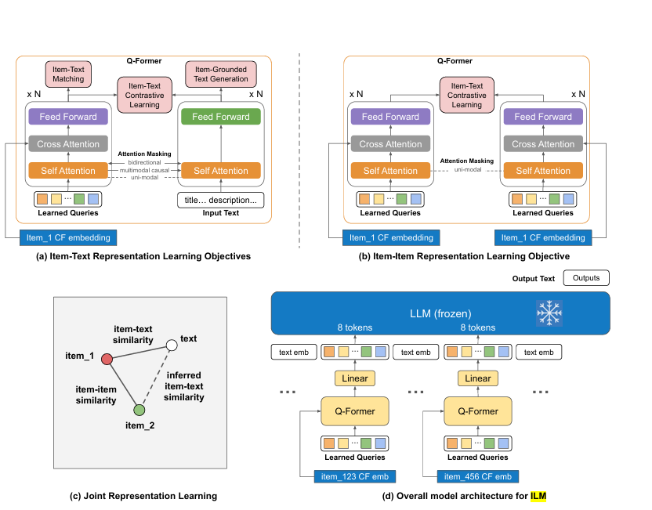
Tổng quan nghiên cứu
Multimodal Alignment and Fusion: A Survey
Phương pháp dựa trên LLM (Multimodal LLM (MLLM))
Dùng LLM làm thành phần trung tâm của hệ thống đa modal.
Kết hợp Encoder thị giác/âm thanh với LLM để LLM xử lý dữ liệu phi văn bản bằng kiến thức ngôn ngữ của nó.
Kiến trúc MLLM gồm một encoder cho modality phi văn bản (ví dụ ảnh) và một LLM decoder/generator cho đầu ra thông qua 1 connector.
Connector giữa encoder và LLM: ban đầu là MLP đơn giản để chiếu đặc trưng ảnh sang không gian embedding của LLM, gần đây đã phát triển thành các module attention phức tạp hoặc Q-Former (Query Transformer)
Hình: ILM
2
© Bộ môn KHMT - Khoa CNTT - Trường ĐH KHTN
Notes:
Trong phần giới thiệu tổng quan này, chúng ta sẽ đi từ bối cảnh chung đến động lực cụ thể của đề tài.
Ngày nay, hệ thống tư vấn (Recommender Systems) đóng vai trò rất quan trọng trong việc cá nhân hoá trải nghiệm người dùng trên nhiều nền tảng như thương mại điện tử, học trực tuyến, giải trí,... Các hệ thống này giúp người dùng khám phá các sản phẩm phù hợp với sở thích và nhu cầu riêng biệt.
Tuy nhiên, các mô hình truyền thống như lọc cộng tác hay phân rã ma trận vẫn tồn tại các nhược điểm lớn như dữ liệu thưa (sparse data), cold-start, và đặc biệt là không thể hiểu sâu động lực, sở thích tiềm ẩn từ phía người dùng.
Trong khi đó, sự xuất hiện và phát triển mạnh mẽ của các Mô hình Ngôn ngữ Lớn (LLMs) như GPT, BERT đã mở ra một cơ hội đột phá mới. Các mô hình này không chỉ xử lý ngôn ngữ tự nhiên tốt, mà còn có khả năng tổng quát hoá và suy luận rất sâu – điều mà hệ thống tư vấn truyền thống chưa làm được. Việc tích hợp LLMs vào hệ thống tư vấn vì thế trở thành một hướng nghiên cứu đầy tiềm năng.

Slide 9
MÔ HÌNH
Q-FORMER
2

Slide 10
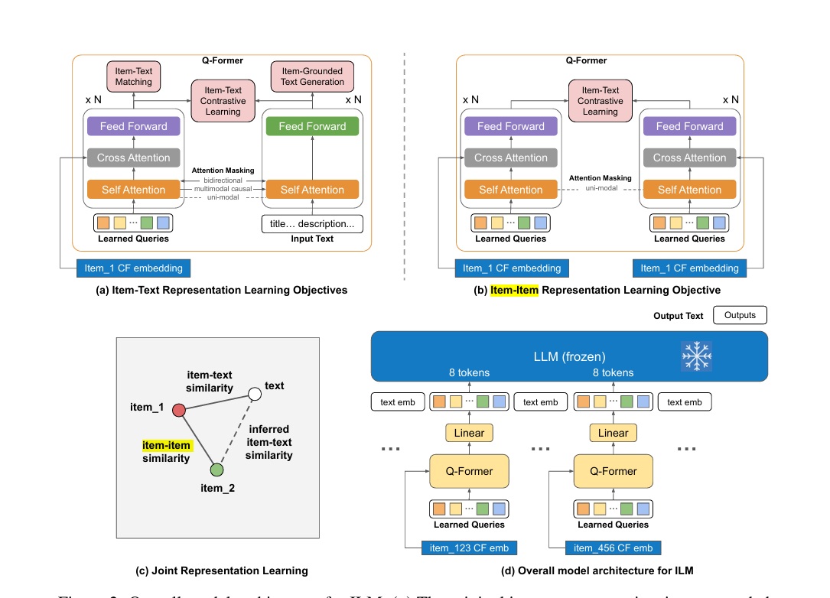
Mô hình Q-Former trong ILM
Về mô hình Q-Former
Tổng quan và Kiến trúc
Là một Transformer nhẹ (Lightweight Transformer). Chi phí huấn luyện thấp, không cần huấn luyện LLM và cả Item encoder. Được chứng minh hoạt động rất hiệu quả trên nhiều modal khác nhau.
Sử dụng tập hợp các Learnable Query Vectors (Vector truy vấn học được) cố định.
Gồm 2 mô-đun con chia sẻ trọng số Self-attention:
- Image Transformer: Các learned queries tương tác với Image Encoder qua cơ chế Cross-Attention.
- Text Transformer: Xử lý văn bản đầu vào (mô tả sản phẩm).
Hình: ILM
2
© Bộ môn KHMT - Khoa CNTT - Trường ĐH KHTN
Notes:
Trong phần giới thiệu tổng quan này, chúng ta sẽ đi từ bối cảnh chung đến động lực cụ thể của đề tài.
Ngày nay, hệ thống tư vấn (Recommender Systems) đóng vai trò rất quan trọng trong việc cá nhân hoá trải nghiệm người dùng trên nhiều nền tảng như thương mại điện tử, học trực tuyến, giải trí,... Các hệ thống này giúp người dùng khám phá các sản phẩm phù hợp với sở thích và nhu cầu riêng biệt.
Tuy nhiên, các mô hình truyền thống như lọc cộng tác hay phân rã ma trận vẫn tồn tại các nhược điểm lớn như dữ liệu thưa (sparse data), cold-start, và đặc biệt là không thể hiểu sâu động lực, sở thích tiềm ẩn từ phía người dùng.
Trong khi đó, sự xuất hiện và phát triển mạnh mẽ của các Mô hình Ngôn ngữ Lớn (LLMs) như GPT, BERT đã mở ra một cơ hội đột phá mới. Các mô hình này không chỉ xử lý ngôn ngữ tự nhiên tốt, mà còn có khả năng tổng quát hoá và suy luận rất sâu – điều mà hệ thống tư vấn truyền thống chưa làm được. Việc tích hợp LLMs vào hệ thống tư vấn vì thế trở thành một hướng nghiên cứu đầy tiềm năng.

Slide 11
Mô hình Q-Former trong ILM
Về mô hình Q-Former
Cơ chế
Huấn luyện thông qua 3 hàm mục tiêu khác nhau (Item-text contrastive, item-text matching, item text generation)
Hiểu nôm na thì bộ queries này sẽ tương tự như loạt câu hỏi “Ai? Cái gì? Chuyện gì?”. Qua quá trình huấn luyện thì dần dần bộ queries sẽ biết những đặc trưng cần thiết và liên quan đến hành vi và mô tả item.
Cơ chế:
Các truy vấn (Queries) trích xuất thông tin trong vector cộng tác (mang thông tin hành vi sản phẩm/ người dùng) quan trọng nhất liên quan đến văn bản.
Đầu ra là các đặc trưng (N = 32) hành vi đã được căn chỉnh mang cả ngữ nghĩa về hành vi lẫn mô tả sản phẩm.
Hình: Kiến trúc ILM
2
© Bộ môn KHMT - Khoa CNTT - Trường ĐH KHTN
Notes:
Trong phần giới thiệu tổng quan này, chúng ta sẽ đi từ bối cảnh chung đến động lực cụ thể của đề tài.
Ngày nay, hệ thống tư vấn (Recommender Systems) đóng vai trò rất quan trọng trong việc cá nhân hoá trải nghiệm người dùng trên nhiều nền tảng như thương mại điện tử, học trực tuyến, giải trí,... Các hệ thống này giúp người dùng khám phá các sản phẩm phù hợp với sở thích và nhu cầu riêng biệt.
Tuy nhiên, các mô hình truyền thống như lọc cộng tác hay phân rã ma trận vẫn tồn tại các nhược điểm lớn như dữ liệu thưa (sparse data), cold-start, và đặc biệt là không thể hiểu sâu động lực, sở thích tiềm ẩn từ phía người dùng.
Trong khi đó, sự xuất hiện và phát triển mạnh mẽ của các Mô hình Ngôn ngữ Lớn (LLMs) như GPT, BERT đã mở ra một cơ hội đột phá mới. Các mô hình này không chỉ xử lý ngôn ngữ tự nhiên tốt, mà còn có khả năng tổng quát hoá và suy luận rất sâu – điều mà hệ thống tư vấn truyền thống chưa làm được. Việc tích hợp LLMs vào hệ thống tư vấn vì thế trở thành một hướng nghiên cứu đầy tiềm năng.

Slide 12
Mô hình Q-Former trong ILM
Về mô hình Q-Former
So sánh 2 mô hình
Hình: Kiến trúc CoLLM
Hình: Kiến trúc ILM
2
© Bộ môn KHMT - Khoa CNTT - Trường ĐH KHTN
Notes:
Trong phần giới thiệu tổng quan này, chúng ta sẽ đi từ bối cảnh chung đến động lực cụ thể của đề tài.
Ngày nay, hệ thống tư vấn (Recommender Systems) đóng vai trò rất quan trọng trong việc cá nhân hoá trải nghiệm người dùng trên nhiều nền tảng như thương mại điện tử, học trực tuyến, giải trí,... Các hệ thống này giúp người dùng khám phá các sản phẩm phù hợp với sở thích và nhu cầu riêng biệt.
Tuy nhiên, các mô hình truyền thống như lọc cộng tác hay phân rã ma trận vẫn tồn tại các nhược điểm lớn như dữ liệu thưa (sparse data), cold-start, và đặc biệt là không thể hiểu sâu động lực, sở thích tiềm ẩn từ phía người dùng.
Trong khi đó, sự xuất hiện và phát triển mạnh mẽ của các Mô hình Ngôn ngữ Lớn (LLMs) như GPT, BERT đã mở ra một cơ hội đột phá mới. Các mô hình này không chỉ xử lý ngôn ngữ tự nhiên tốt, mà còn có khả năng tổng quát hoá và suy luận rất sâu – điều mà hệ thống tư vấn truyền thống chưa làm được. Việc tích hợp LLMs vào hệ thống tư vấn vì thế trở thành một hướng nghiên cứu đầy tiềm năng.

Slide 13
Instruct BLIP
2

Slide 14
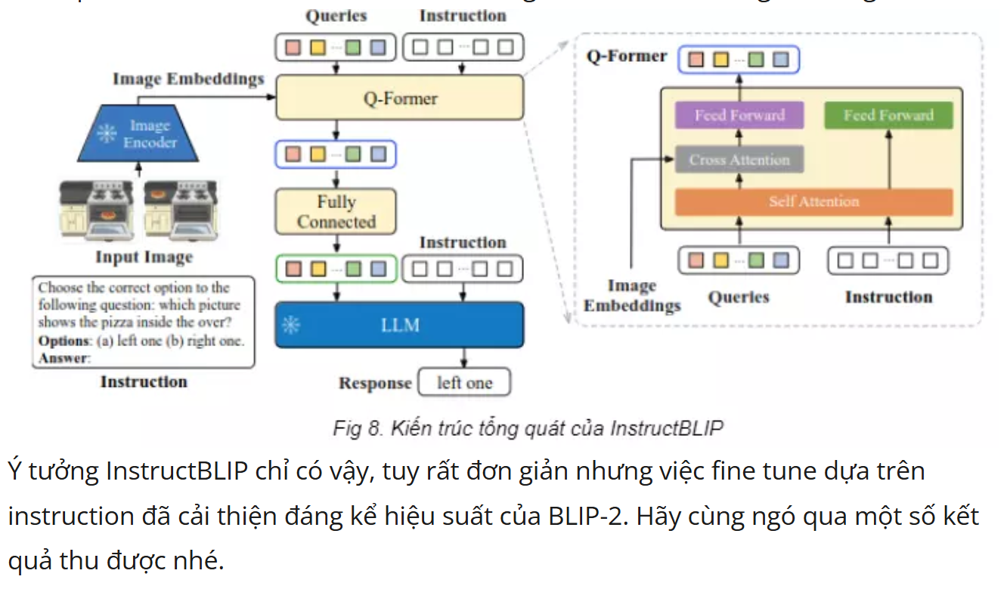
INSTRUCT BLIP
Đề xuất của Instruct BLIP
Vấn đề của Q-Former
Một đặc điểm mà BLIP-2 vẫn cải thiện được nằm ở khả năng trích xuất đặc trưng ảnh của Q-Former.
Việc chỉ huấn luyện Q-Former với cặp ảnh (vector hành vi) và văn bản miêu tả khiến cho nhiều thông tin trích xuất không liên quan đến prompt (hay còn gọi là instruction, ví dụ: yêu cầu trích xuất thông tin hành vi (nhóm mặt hàng nào,….), dẫn đến việc câu trả lời có thể không đúng trọng tâm.
Bởi vậy, InstructBLIP đã ra đời với mục tiêu cải tiến BLIP-2 bằng phương pháp instruction tuning.
Hình: Kiến trúc Instruct BLIP
2
© Bộ môn KHMT - Khoa CNTT - Trường ĐH KHTN
Notes:
Trong phần giới thiệu tổng quan này, chúng ta sẽ đi từ bối cảnh chung đến động lực cụ thể của đề tài.
Ngày nay, hệ thống tư vấn (Recommender Systems) đóng vai trò rất quan trọng trong việc cá nhân hoá trải nghiệm người dùng trên nhiều nền tảng như thương mại điện tử, học trực tuyến, giải trí,... Các hệ thống này giúp người dùng khám phá các sản phẩm phù hợp với sở thích và nhu cầu riêng biệt.
Tuy nhiên, các mô hình truyền thống như lọc cộng tác hay phân rã ma trận vẫn tồn tại các nhược điểm lớn như dữ liệu thưa (sparse data), cold-start, và đặc biệt là không thể hiểu sâu động lực, sở thích tiềm ẩn từ phía người dùng.
Trong khi đó, sự xuất hiện và phát triển mạnh mẽ của các Mô hình Ngôn ngữ Lớn (LLMs) như GPT, BERT đã mở ra một cơ hội đột phá mới. Các mô hình này không chỉ xử lý ngôn ngữ tự nhiên tốt, mà còn có khả năng tổng quát hoá và suy luận rất sâu – điều mà hệ thống tư vấn truyền thống chưa làm được. Việc tích hợp LLMs vào hệ thống tư vấn vì thế trở thành một hướng nghiên cứu đầy tiềm năng.

Slide 15
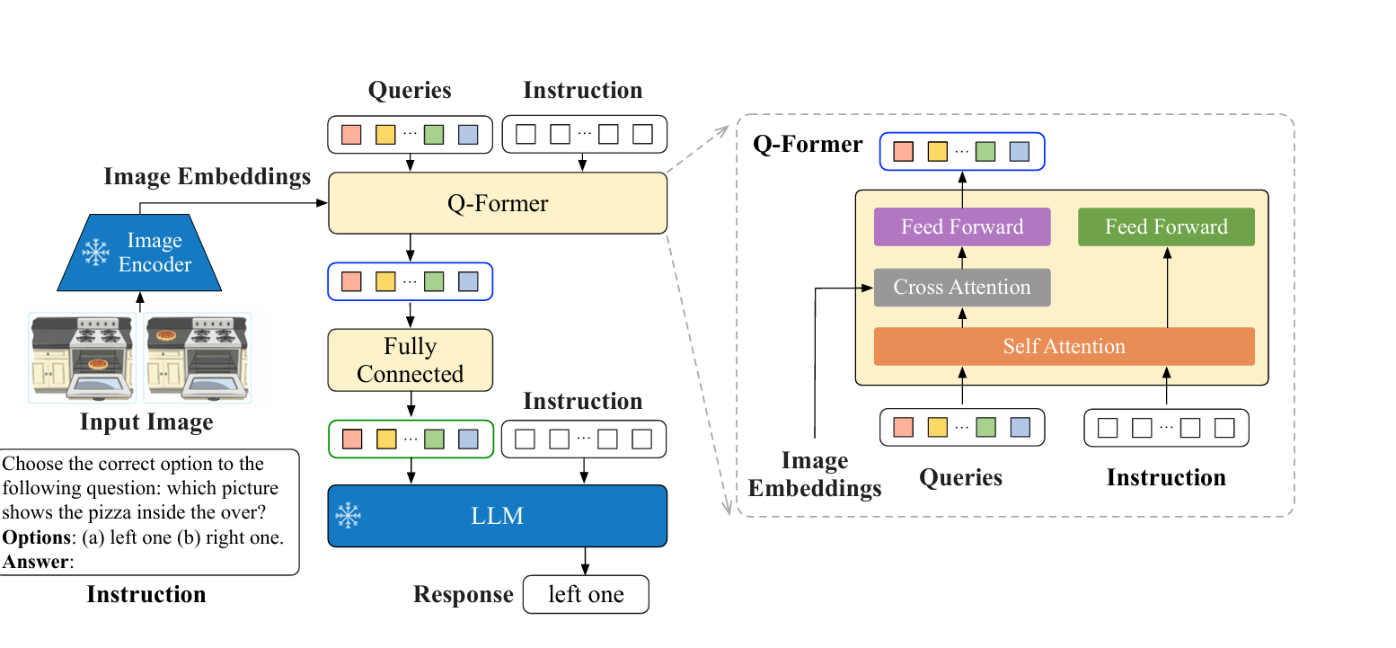
INSTRUCT BLIP
Đề xuất của Instruct BLIP
Đề xuất
Để giải quyết vấn đề thì InstructBLIP cho phép prompt cũng được đưa vào Q-Former để trích xuất thông tin ảnh. Điều này giúp cho thông tin LLM nhận được “chất lượng” hơn, qua đó khiến cho câu trả lời nhắm đúng vào nhu cầu của người dùng.
Ví dụ câu instruction giúp việc trích xuất vector embedding tốt hơn:
- “Trích xuất các thuộc tính ngữ nghĩa và sở thích người dùng được ngụ ý bởi biểu diễn hành vi của sản phẩm này cho tác vụ gợi ý”
Hình:Codebase hiện tại
2
© Bộ môn KHMT - Khoa CNTT - Trường ĐH KHTN
Notes:
Trong phần giới thiệu tổng quan này, chúng ta sẽ đi từ bối cảnh chung đến động lực cụ thể của đề tài.
Ngày nay, hệ thống tư vấn (Recommender Systems) đóng vai trò rất quan trọng trong việc cá nhân hoá trải nghiệm người dùng trên nhiều nền tảng như thương mại điện tử, học trực tuyến, giải trí,... Các hệ thống này giúp người dùng khám phá các sản phẩm phù hợp với sở thích và nhu cầu riêng biệt.
Tuy nhiên, các mô hình truyền thống như lọc cộng tác hay phân rã ma trận vẫn tồn tại các nhược điểm lớn như dữ liệu thưa (sparse data), cold-start, và đặc biệt là không thể hiểu sâu động lực, sở thích tiềm ẩn từ phía người dùng.
Trong khi đó, sự xuất hiện và phát triển mạnh mẽ của các Mô hình Ngôn ngữ Lớn (LLMs) như GPT, BERT đã mở ra một cơ hội đột phá mới. Các mô hình này không chỉ xử lý ngôn ngữ tự nhiên tốt, mà còn có khả năng tổng quát hoá và suy luận rất sâu – điều mà hệ thống tư vấn truyền thống chưa làm được. Việc tích hợp LLMs vào hệ thống tư vấn vì thế trở thành một hướng nghiên cứu đầy tiềm năng.

Slide 16
KẾ HOẠCH
TIẾP THEO
2

Slide 17
Công việc đã hoàn thành
Xây dựng mô hình CoLLM trên Colab
Các công việc
Đã tài liệu lại các bài báo quan trọng nổi bật trong quá trình nghiên cứu. Sẽ tiếp tục tài liệu bài InstructBLIP, các bài báo khảo sát
Hiện thực lại mô hình cùng cải tiến đề xuất, đang xây dựng phần tiền xử lí dữ liệu. Cố gắng hoàn thành cơ bản phần pipeline trong 2 tuần kế tiếp để bắt đầu huấn luyện và đánh giá.
2
© Bộ môn KHMT - Khoa CNTT - Trường ĐH KHTN
Notes:
Trong phần giới thiệu tổng quan này, chúng ta sẽ đi từ bối cảnh chung đến động lực cụ thể của đề tài.
Ngày nay, hệ thống tư vấn (Recommender Systems) đóng vai trò rất quan trọng trong việc cá nhân hoá trải nghiệm người dùng trên nhiều nền tảng như thương mại điện tử, học trực tuyến, giải trí,... Các hệ thống này giúp người dùng khám phá các sản phẩm phù hợp với sở thích và nhu cầu riêng biệt.
Tuy nhiên, các mô hình truyền thống như lọc cộng tác hay phân rã ma trận vẫn tồn tại các nhược điểm lớn như dữ liệu thưa (sparse data), cold-start, và đặc biệt là không thể hiểu sâu động lực, sở thích tiềm ẩn từ phía người dùng.
Trong khi đó, sự xuất hiện và phát triển mạnh mẽ của các Mô hình Ngôn ngữ Lớn (LLMs) như GPT, BERT đã mở ra một cơ hội đột phá mới. Các mô hình này không chỉ xử lý ngôn ngữ tự nhiên tốt, mà còn có khả năng tổng quát hoá và suy luận rất sâu – điều mà hệ thống tư vấn truyền thống chưa làm được. Việc tích hợp LLMs vào hệ thống tư vấn vì thế trở thành một hướng nghiên cứu đầy tiềm năng.

